Slide 1
Megújuló energiák
Készítette: Szűcs Norbert
Felkészítő pedagógus:Boldog Bea
Iskolám:Szent Imre Katolikus Általános Iskola, Eger Deák Ferenc út 45

Slide 2
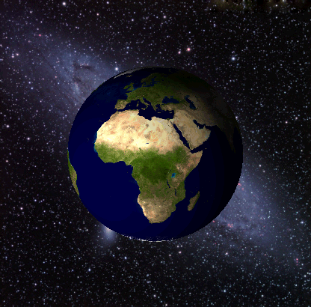
A megújuló energiára azért van
szükség mert a födünk nyersanyag
készlete véges, ezért valamit
tennünk kell!
Minden alternatív energia forrást
meg kell ragadnunk,hogy a földet
kíméljük!

Slide 3
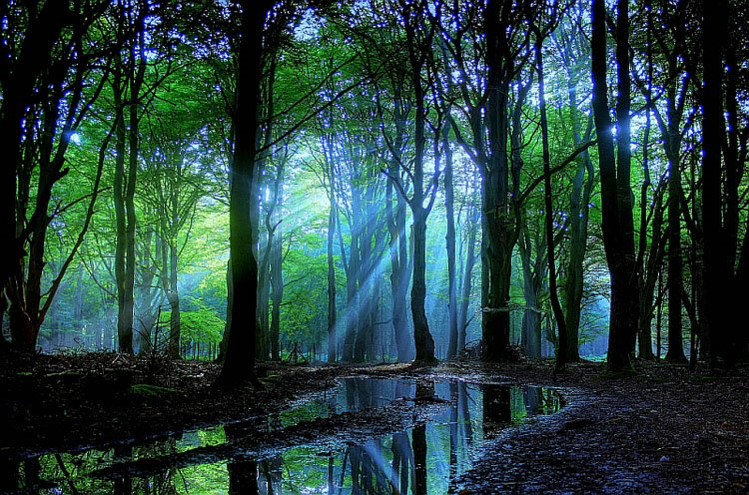
Ezért hasznosíthatjuk a természet erejét:víz,szél,Nap! Ezzel meleg vizet,fűtést és áramot is termelhetünk!Ezeknek az energia forrásoknak,legfontosabb tulajdonsága,hogy környezet barát!!

Slide 4
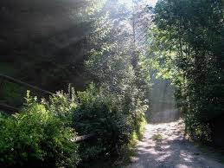
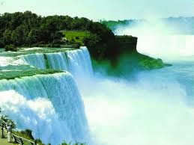
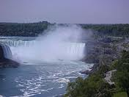
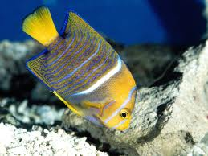
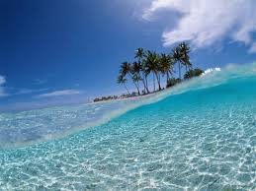
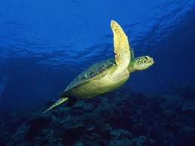
Mit is menthetünk meg?

Slide 5
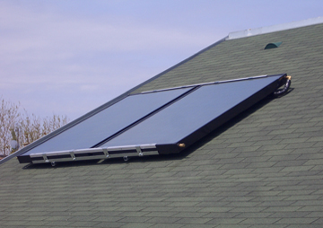
Fontos tényező forrás a napsugarai, amit napkollektorok segítségével tudjuk felhasználni.

Slide 6
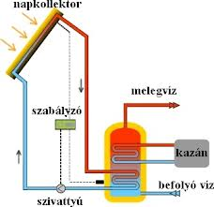
Hogyan is használhatjuk ki a napsugarak erejét?
A nap rásüt a napkollektorra, amiben vákuum csövek vannak amik felmelegítik a vizet a napsugárral,a már felmelegedett víz lefolyik a csöveken a tartályba. A hideg vizet pedig egy szivattyú segítségével juttatjuk el a napkollektorba,ami ha fel melegedett újra a tartályba kerül. Így meleg vizet állíthatunk elő!

Slide 7
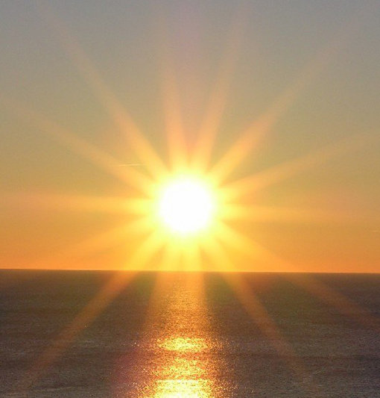
A nap sugaraival nem csak meleg vizet hanem áramot is termelhetünk!

Slide 8
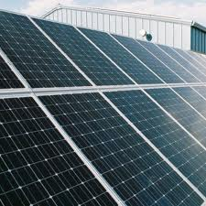
A napkollektorok helyett napelemeket használunk,és ugyanúgy a nap sugarait hasznosítjuk.

Slide 9
Elektromos energiát a napelem segítségével termelünk. A napelem egy Pv panelekből álló rendszer amelyeket sorosan vagy párhuzamosan kötünk össze,az így megtermelt áramot az invertelbe vezetjük ami az egyen áramból váltakozó áramot termel elő. Egy 1 m2 napelem körülbelül 90-130w áramot termel.

Slide 10
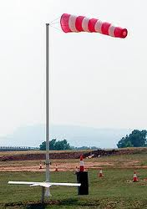
A szél

Slide 11
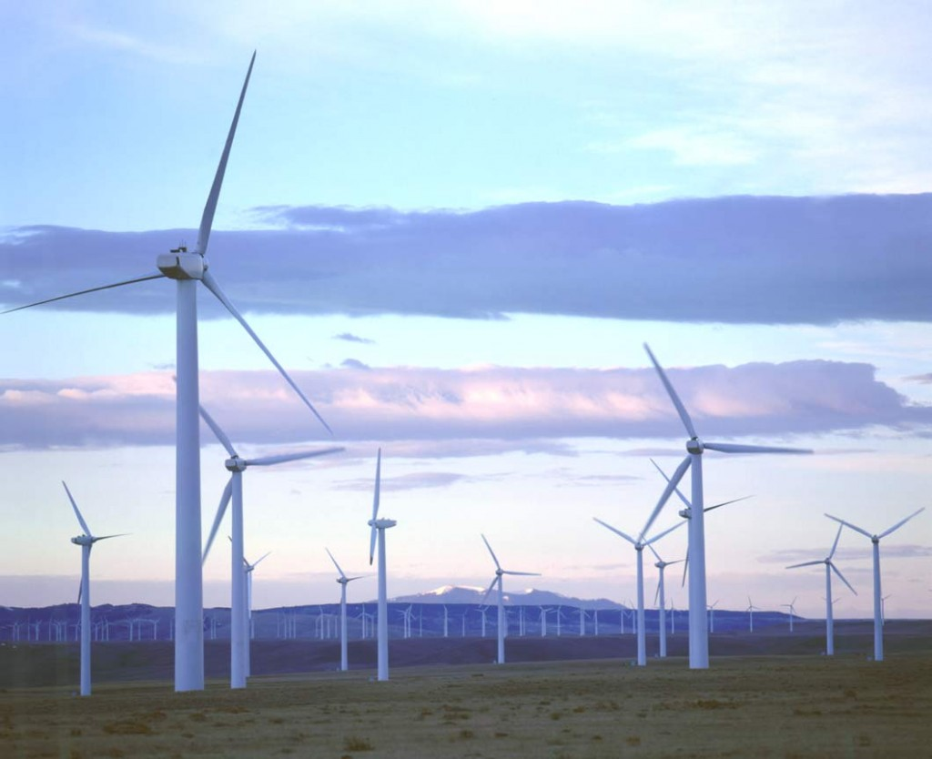
Szél segítségével állíthatunk elő elektromos áramot

Slide 12
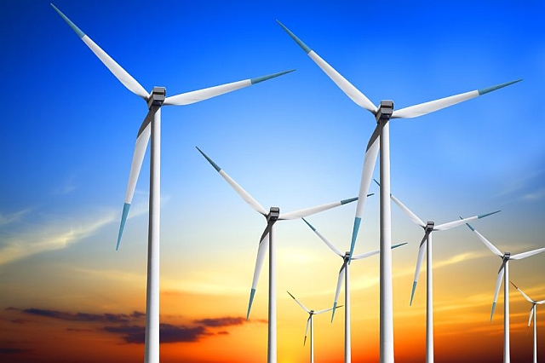
Hogyan is működik a szélerőmű?
A szél áramlása miatt a szél lapát elkezd forogni. A szélapátjai egy tengelyhez vannak rögzítve ami egy generátort hajt, ebből egyenáram lesz, ezt az egyenáramot át kell alakítani az invertel segítségével,mert a háztartásokban csak váltakozó áramot tudunk használni.

Slide 13
A víz

Slide 14
Elektromos áram a víz energiájával is előállítható

Slide 15
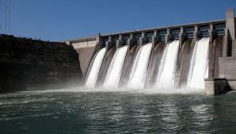
A vízenergiát úgy hasznosítják hogy a folyók, tavak gáttal elrekesztett vizét, turbinákra öntik és a generátorok segítségével elektromos áramot állítanak elő.

Slide 16
Ezeket a forrásokat használtam:
Google
Wikipédia
Naplopó.hu
Passzívház.hu

Slide 17
Ellenőrző kérdések
Miért jó a környezetnek az energia megújulás?
Melyik a fő 3 természeti erő?
Milyen erőművekkel,tárgyakkal lehet megújuló energiát előállítani?

Slide 18
Fogalmak:
- Invertel:Egyen áramot alakít át váltóáramra.
- Napelem:A nap napsugarainak köszönhetően elektromos energiát termel.
- Napkollektor:Olyan berendezés amely a nap energiáját hővé alakítja át.
Köszönöm a figyelmet!

